Slide 1
16
16
22
A
F
A
F
B
C
15
16
15
16,7
22
23
14
14
20
15
1
15,7
3
1
23
14
15,0
20
1
3
1
1
3
1
E
E
A
D
C
D
C
E
D
16
17
16
22
17
20
16
17
16,7
22
16,5
20
1
1
2
1
B
B
2
F
1
18
18
21
T1
18
T2
17,1
T3
21
1
3
1

Slide 2
16
16
22
A
F
A
F
A
F
15
16
16,7
22
23
14
15
14
20
15
1
3
1
23
14
15,7
15,0
20
1
1
1
3
3
1
E
E
E
D
C
D
C
D
16
45
16
22
45
16
45
16,7
22
45
1
1
2
1
B
B
1
B
18
18
21
T1
18
T2
17,1
T3
21
1
3
1

Slide 3
16
16
22
A
F
A
F
A
F
15
16
15
16,7
22
23
14
14
20
15
1
15,7
3
1
23
14
15,0
20
1
3
1
1
3
1
E
E
E
D
C
D
C
D
16
17
16
22
17
20
16
17
16,7
22
16,5
20
1
1
2
1
B
B
2
B
1
18
18
21
T1
18
T2
17,1
T3
21
1
3
1

Slide 4
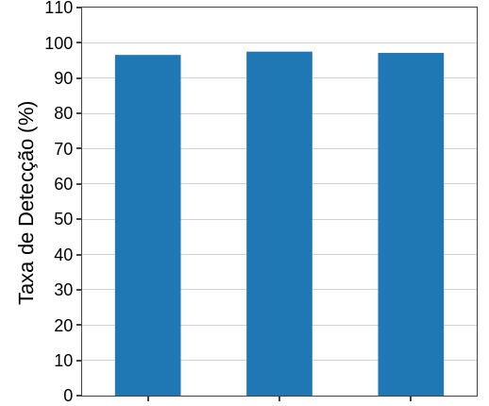
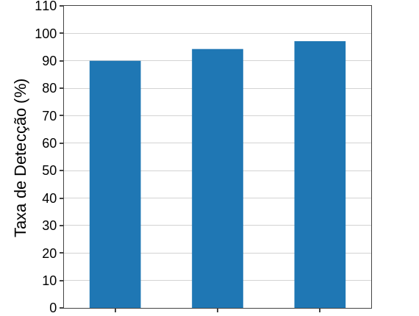

(a) 10% de ataque IDF
(a) 20% de ataque IDF
(a)30% de ataque IDF
50
75
100
50
75
100
50
75
100

